Slide 1
제 6장 고분시대
일본어학과
이찬우

Slide 2
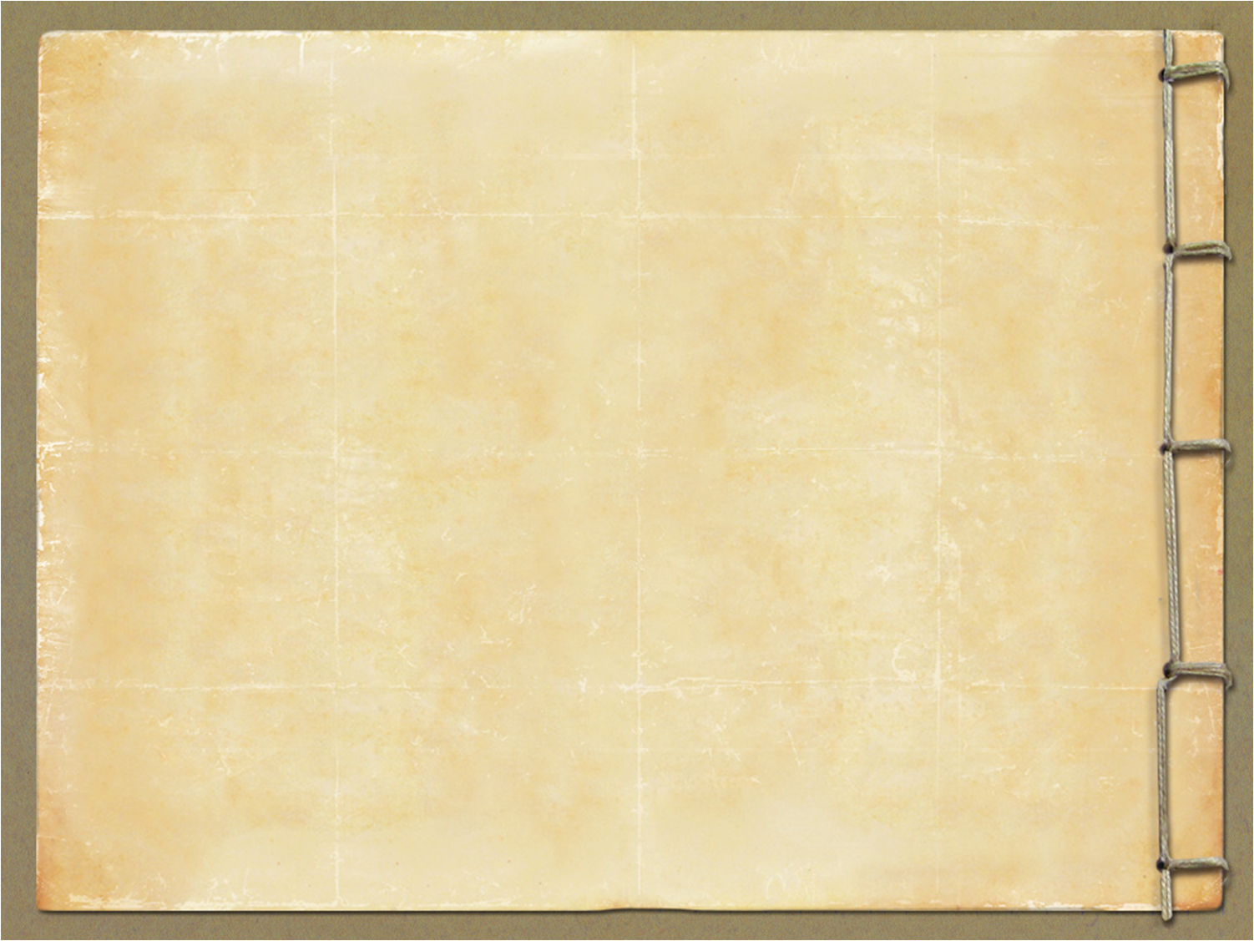
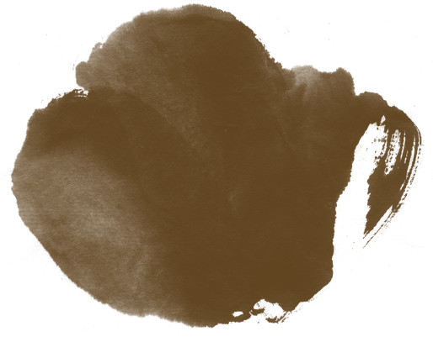

목차
1. 고분시대의 구분
2. 고분시대의 청동기 및 철기 문화
3. 고분시대의 전기
4. 고분시대의 중기
5. 고분시대의 후기

Slide 3
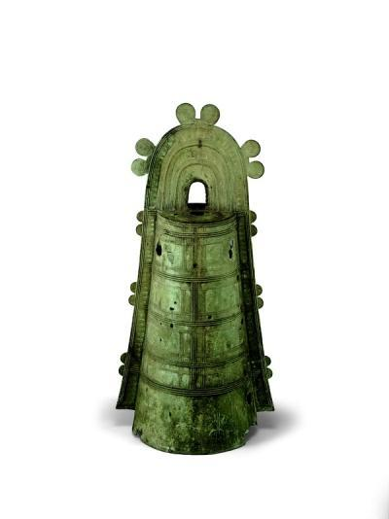
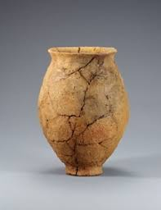
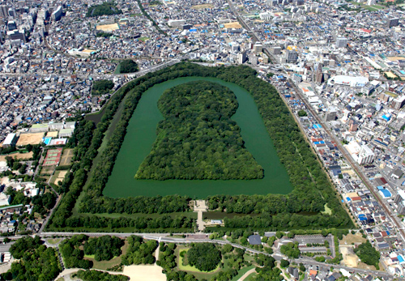
1. 고분시대의 구분
고분시대의 구별법
청동기시대(한국) 고분시대 다이센료 무덤

Slide 4
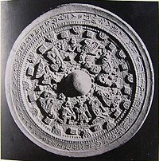
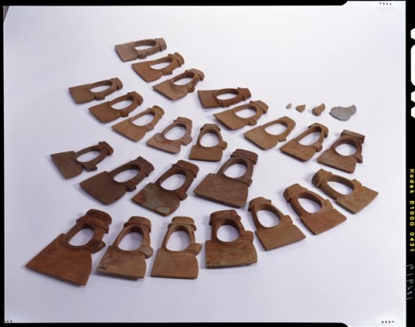
2.고분시대의 청동기 및 철제 문화
스다하치만 동경↑ 일본의 철제기구 ↑

Slide 5
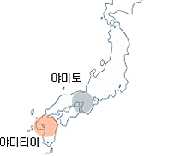
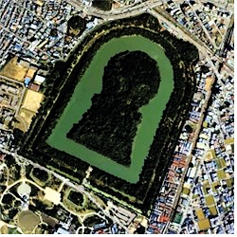
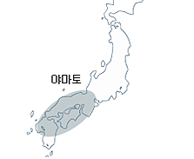
3.고분시대의 전기
←전기시대의 야마토 정권과 영토
↑대왕의 권위를 상징한 거대무덤(전방후원문)
https://www.youtube.com/watch?v=gQ-kPsXl0iw

Slide 6
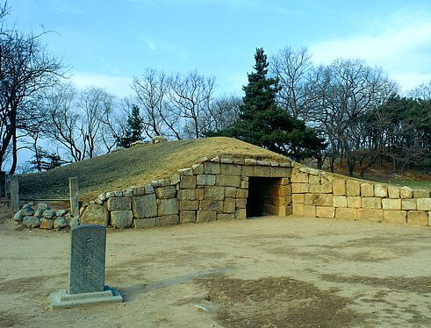
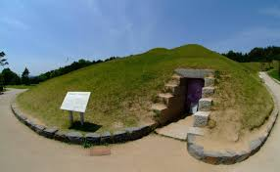
4.고분시대 중기
←고분 중기 시대의 무덤
↓백제의 무령왕릉

Slide 7
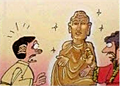
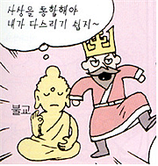
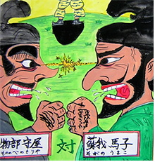
5.고분시대 말기
←불교를 유입하려는 소가씨
←토착 세력과의 갈등
↑
불교의 유입

Slide 8
지금 까지 봐주셔서 감사합니다.

